Slide 1
Введение

Slide 2
Beautiful is better than ugly

Slide 3

PYTHON
Python это мощный язык программирования, спроектированный на основе концепции минимализма и простоты
Python поставляется по принципу «батарейки в комплекте», обширный набор инструментов доступен сразу после установки, более 100 тысяч дополнительных модулей помогут расширить стандартную функциональность
Python открытый и кроссплатформенный, с его помощью можно решить любую задачу, но многие можно уже не решать

Slide 4
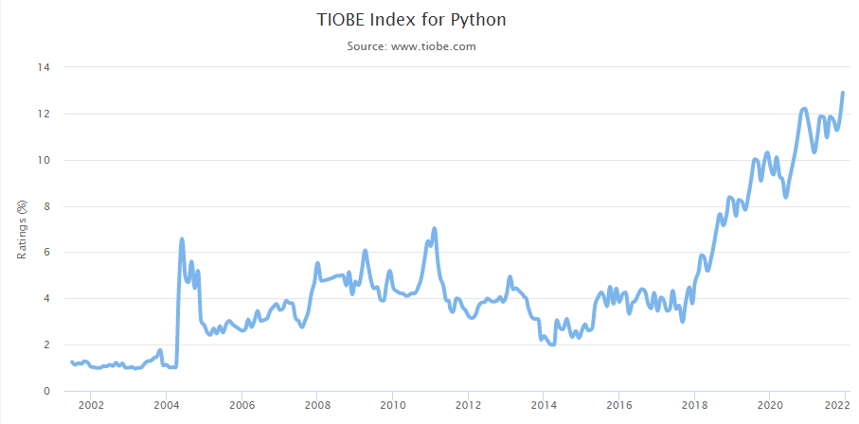

Python занимает первое место по популярности среди языков программирования по оценке TIOBE
низкий порог входа и быстрое обучение, лёкгость поддержки существующих решений
растущая популярность направлений data science и machine learning
применимость в различных областях

Slide 5


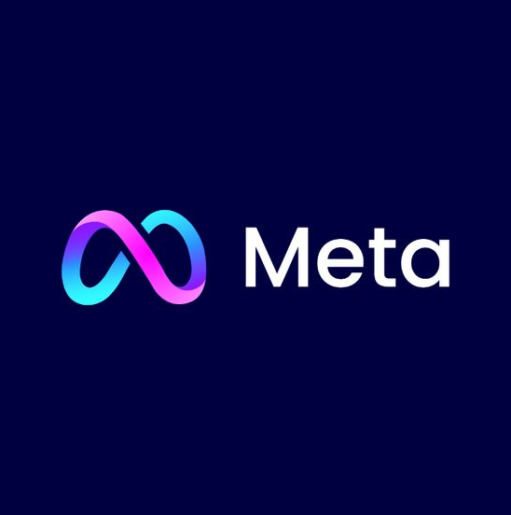


Компании, использующие Python
Истории успеха и разбор полётов можно найти на сайте python.org, так же на youtube есть несколько блогов разработчиков из этих компаний, а у Netflix есть свой собственный технический блог netflixtechblog.com

Slide 6

Области применения
Web Development
Game Development
Machine Learning and Artificial Intelligence
Data Science and Data Visualization
Computer Vision and Image Recognition
Desktop GUI
Web Scraping
Embedded Applications
Mobile Development
Modeling and Simulation
Automated Testing

Slide 7

Что читать?

Slide 8
Установка Python
https://www.python.org/downloads/

Slide 9
Пишем первую программу

Slide 10
IDE (VS Code, PyCharm)
https://code.visualstudio.com/download
https://www.jetbrains.com/pycharm/download/

Slide 11
PIP
https://pypi.org/

